Slide 1
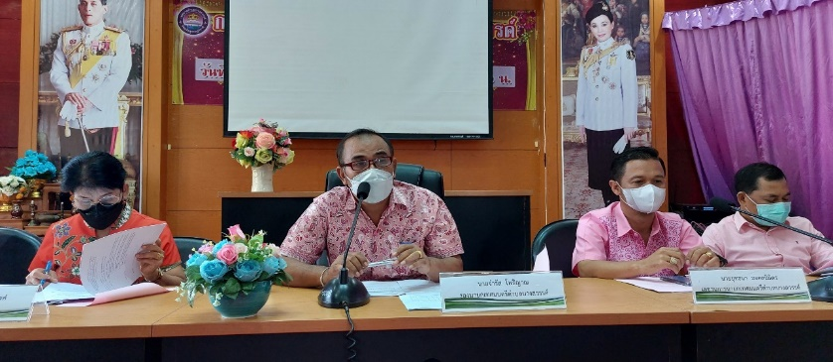
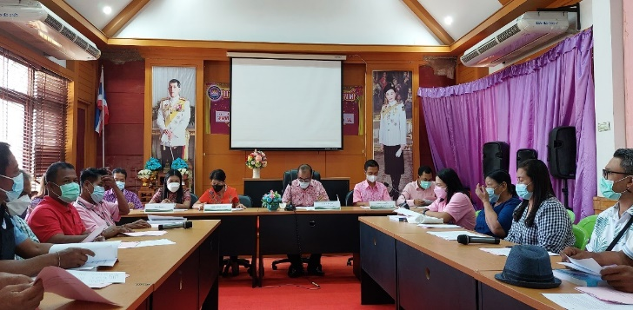
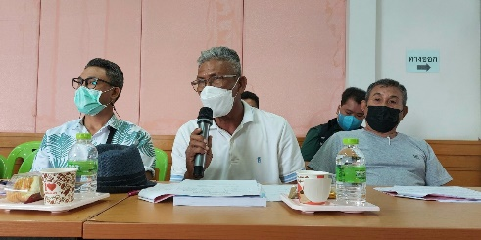
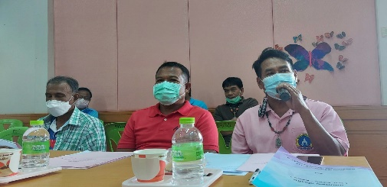
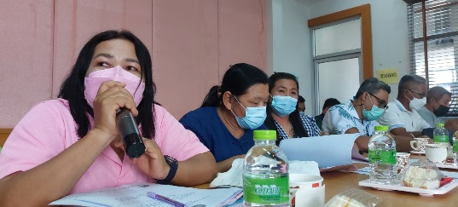
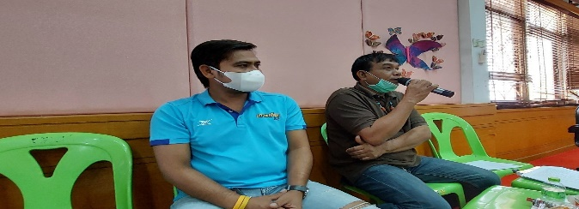
วารสารประชาสัมพันธ์
การประชุมขับเคลื่อนการบูรณาการ
การจัดทำแผนและประสานแผนพัฒนา
ประจำปีงบประมาณ พ.ศ. ๒๕๖๕
วันที่ 10 พฤษภาคม ๒๕๖๕
ณ ห้องประชุมสำนักงานเทศบาลตำบลบางสวรรค์
Bangsawan Municipality
เว็บไซต์ : www.bangsawancity.go.th
เทศบาลตำบลบางสวรรค์
อำเภอพระแสง จังหวัดสุราษฎร์ธานี “ชุมชนบางสวรรค์ บางสวรรค์สร้างเมือง ก้าวสู่การพัฒนาอย่างยั่งยืน”

